Slide 1
MEsA redonda
Convidados: Edmur neto
Ismael zawit Marcela Spatti
Matheus curcio Matheus Zanatta
Talita comunian
Versatilidade do Engenheiro de Alimentos
19/05/2023

Slide 2
Agenda
Mesa Redonda – Versatilidade do Engenheiro de Alimentos
10h00 – 10h10: Introdução da palestra (Ivana) 10h10 – 11h10: Apresentação dos Convidados 11h10 – 11h40: Mesa Redonda 11h40 – 12h00: Q&A

Slide 3
Linha do Tempo
Inserir Texto Text | Data
Inserir Texto Text | Data
Inserir Texto Text | Data
Inserir Texto Text | Data
Nome
Idade
Ingresso na universidade Posição atual
Inserir Texto Text | Data
Notes:
Inserir foto Shape Format > Shape Fill (Shape Styles) > Pictures

Slide 4
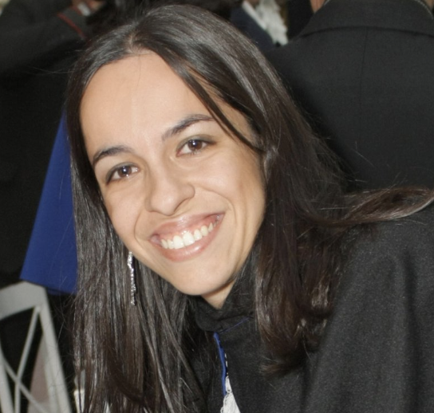
Linha do Tempo
Engenharia de Alimentos 2005-2010
Mestrado e Doutorado em Engenharia de Alimentos 2011-2013
2014-2017
Pós-Doutorado em Engenharia de Alimentos 2018-2019
Marie Sklodowska-Curie/ Research Leaders 2025 fellow
2020-2021
Talita Aline Comunian
V Turma de Engenharia de Alimentos (2005-2010)
Marie Sklodowska-Curie/ Research Leaders 2025 fellow
2021-2023
In vitro food digestion specialist
Junho 2023
Notes:
Inserir foto Shape Format > Shape Fill (Shape Styles) > Pictures

Slide 5
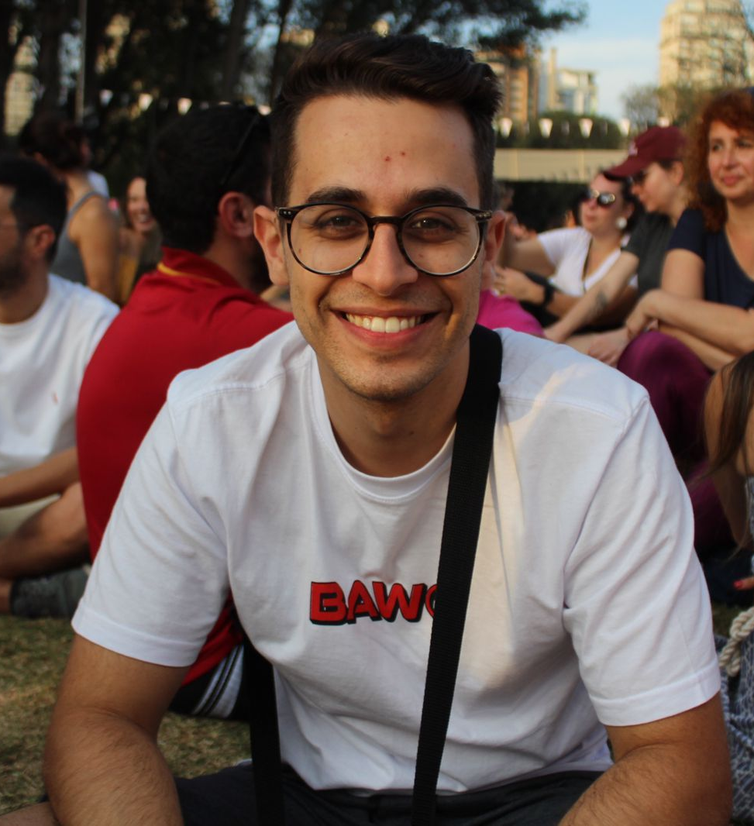
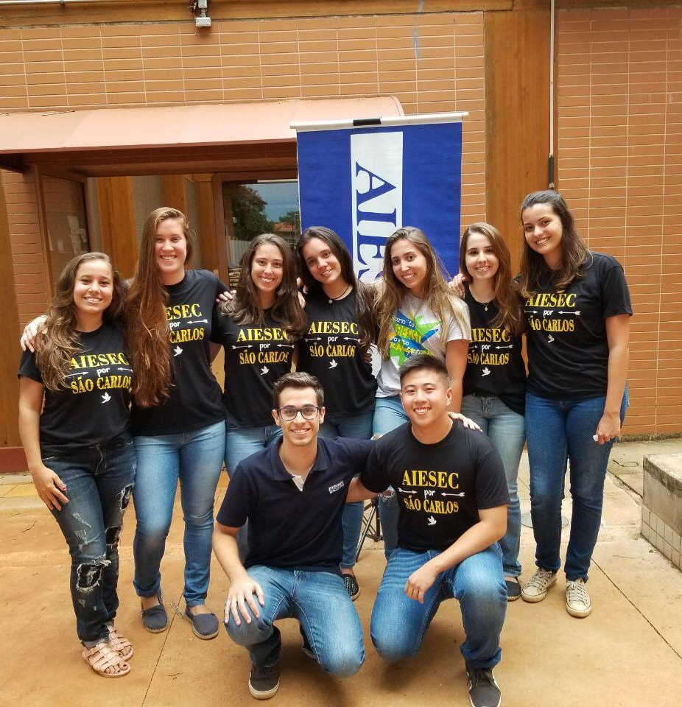
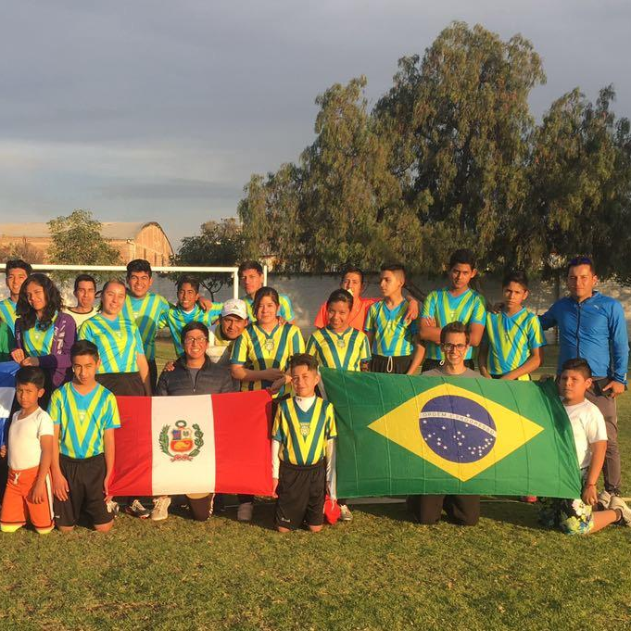
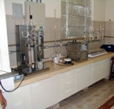
Ingresso USP 2015
Ingresso AIESEC 2016
Intercâmbio León-MEX AIESEC | 16/17
Ingresso Enactus
2017
Matheus Zanatta | Netinho
26 anos
Turma XV Especialista PMO
Iniciações Científicas 2017, 2018 e 2019
Notes:
Inserir foto Shape Format > Shape Fill (Shape Styles) > Pictures

Slide 6
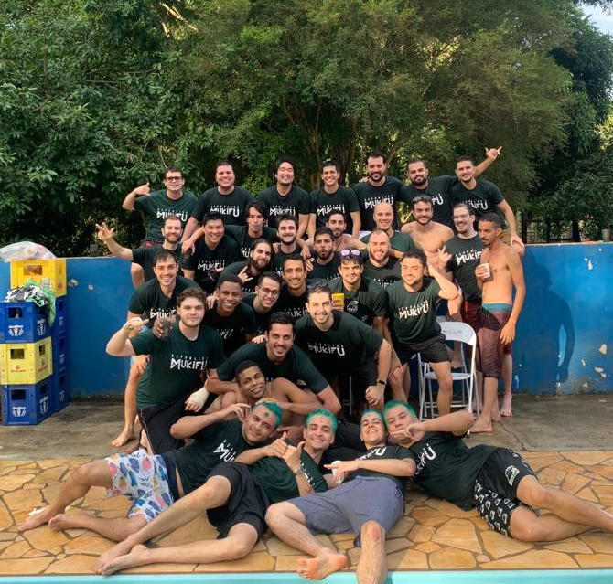
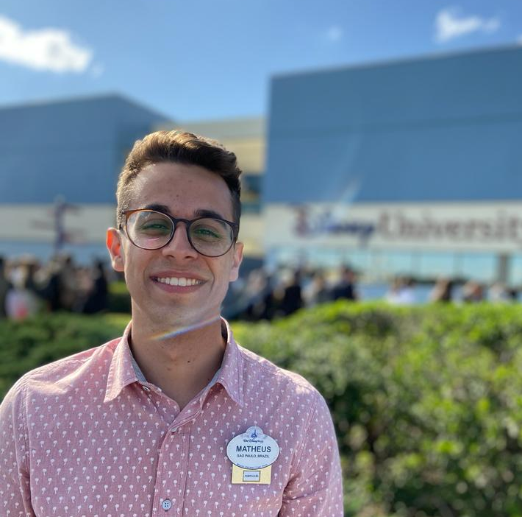
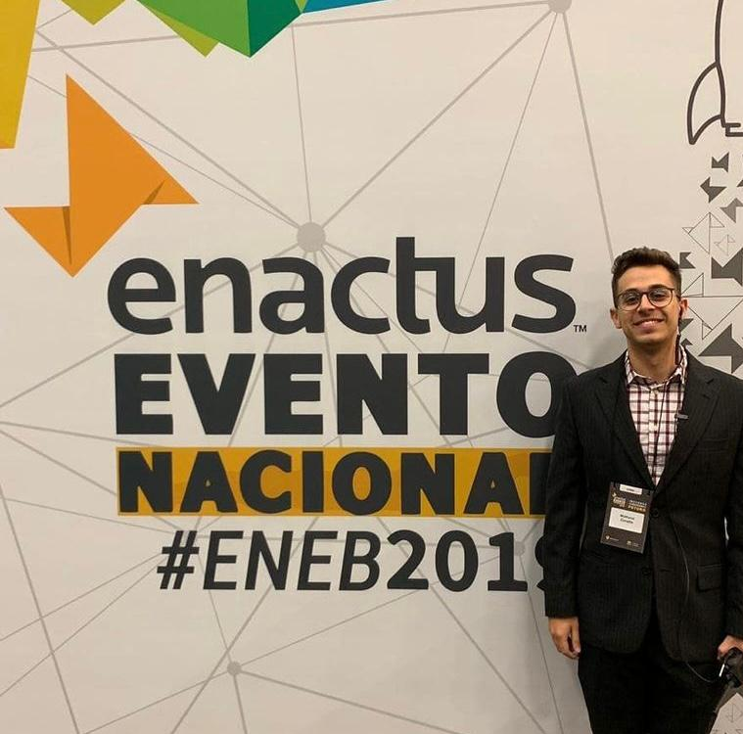
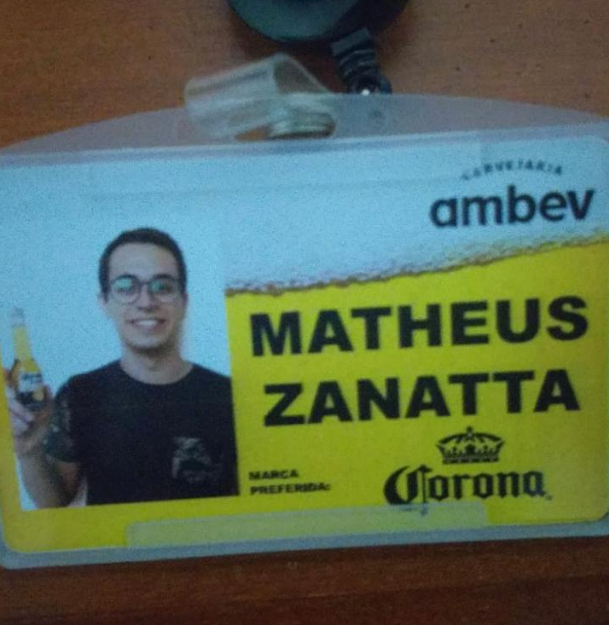
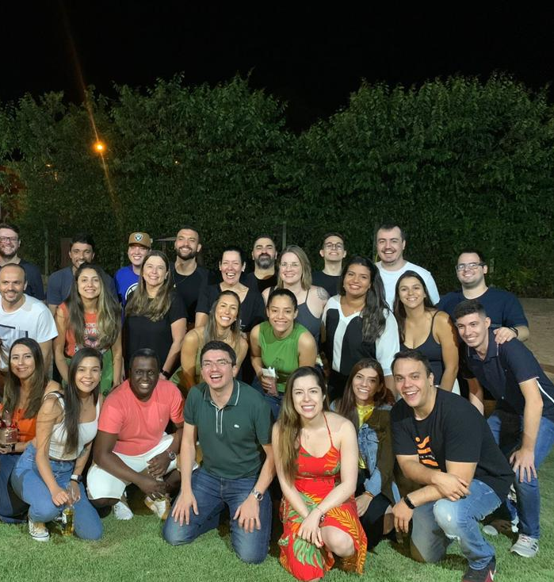
Ingresso República Mukifu 2018
Intercâmbio Disney International College Program
19/20
Alumni Mentor | Enactus Brasil 19/20
Ingresso Ambev mar/2020
Matheus Zanatta | Netinho
26 anos
Turma XV Especialista PMO
Efetivação Ambev dez/20
Notes:
Inserir foto Shape Format > Shape Fill (Shape Styles) > Pictures

Slide 7
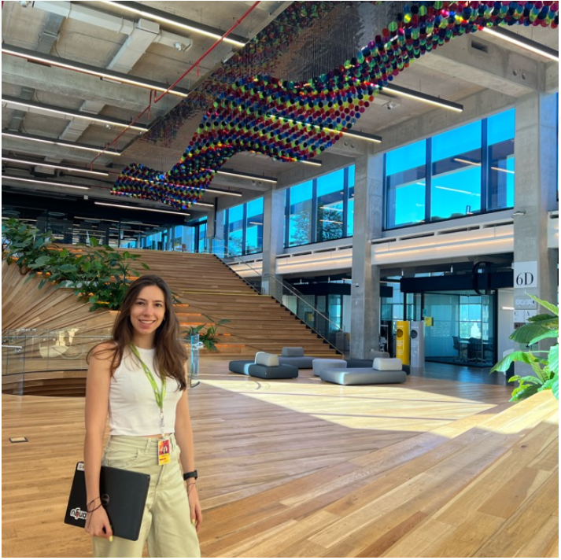
Formação Eng. Alimentos 2021
Trainee Grupo Boticário 2022
Alocação Pós-Trainee Abr/23
Matheus Zanatta | Netinho
26 anos
Turma XVI Especialista PMO
Matheus Zanatta
11 99991-9568
Início Pós-Graduação
FIA Business School Finanças e Eficiência Empresarial | abr/23
Marcela Spatti | Alada
25 anos
Turma XVI Analista SSR de Planejamento
Notes:
Inserir foto Shape Format > Shape Fill (Shape Styles) > Pictures

Slide 8
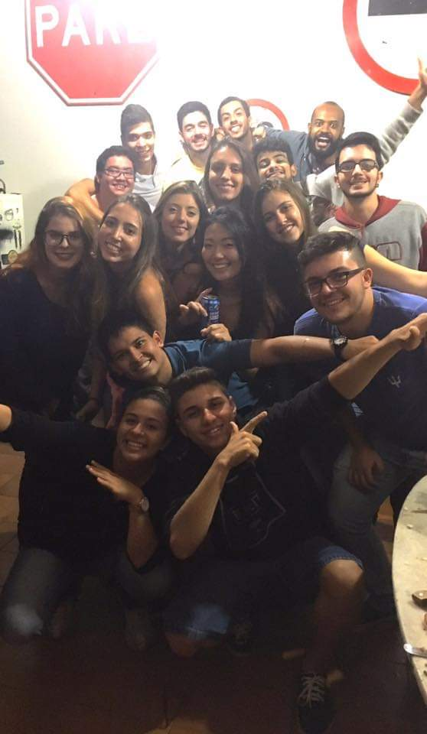
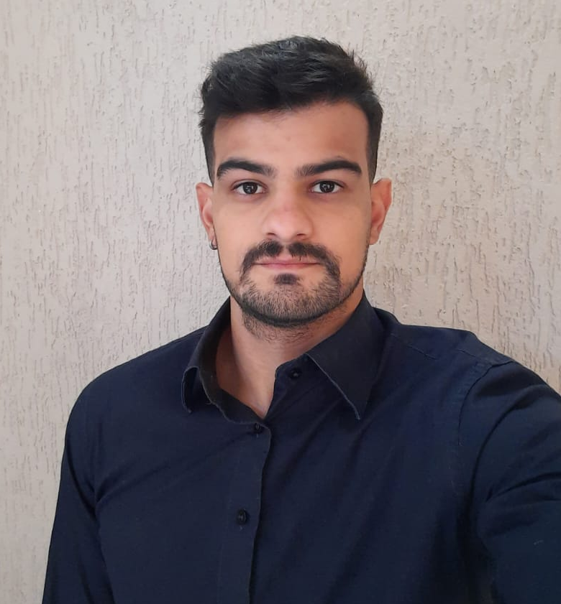
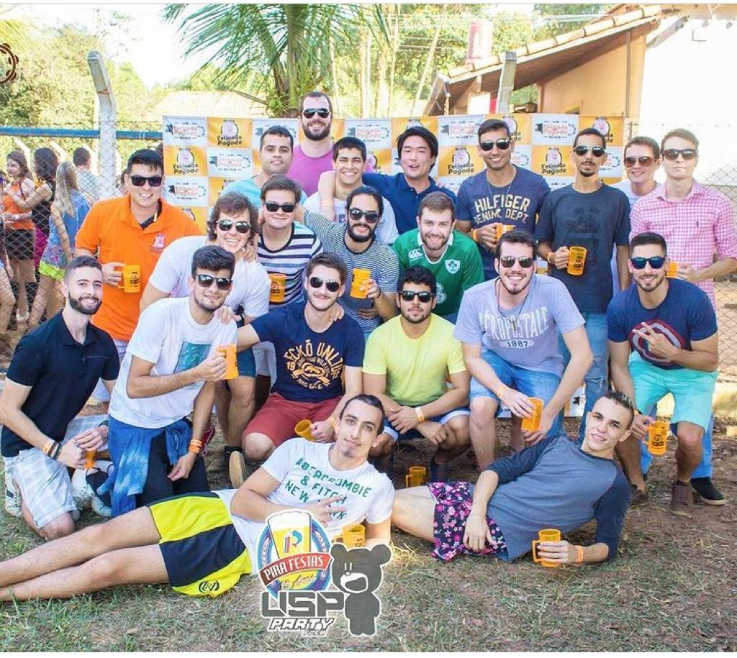
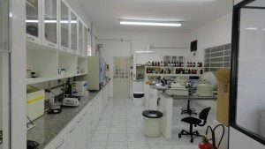
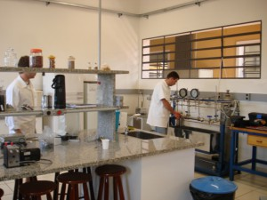
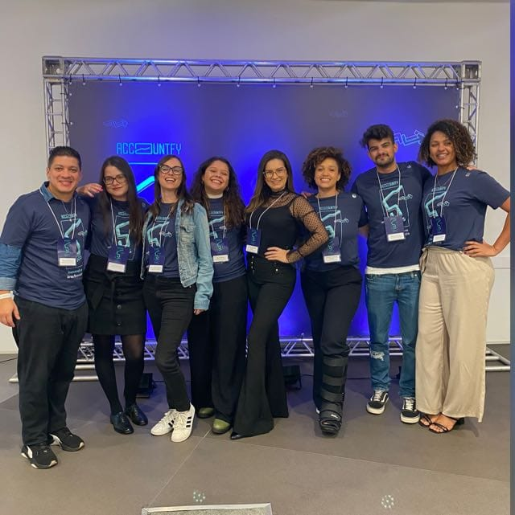
Linha do Tempo
Ingresso Usp 2015
Mukifu 2015
Estágio Lab.
Produtos Cárneos 2016
Estágio PUB Lab. Tec. de Alta Pressão 2019
Matheus Curcio | Supino
27
Turma XVI Analista Pleno Customer Success
Ingresso Estágio (Accounfy) 2021
Notes:
Inserir foto Shape Format > Shape Fill (Shape Styles) > Pictures

Slide 9
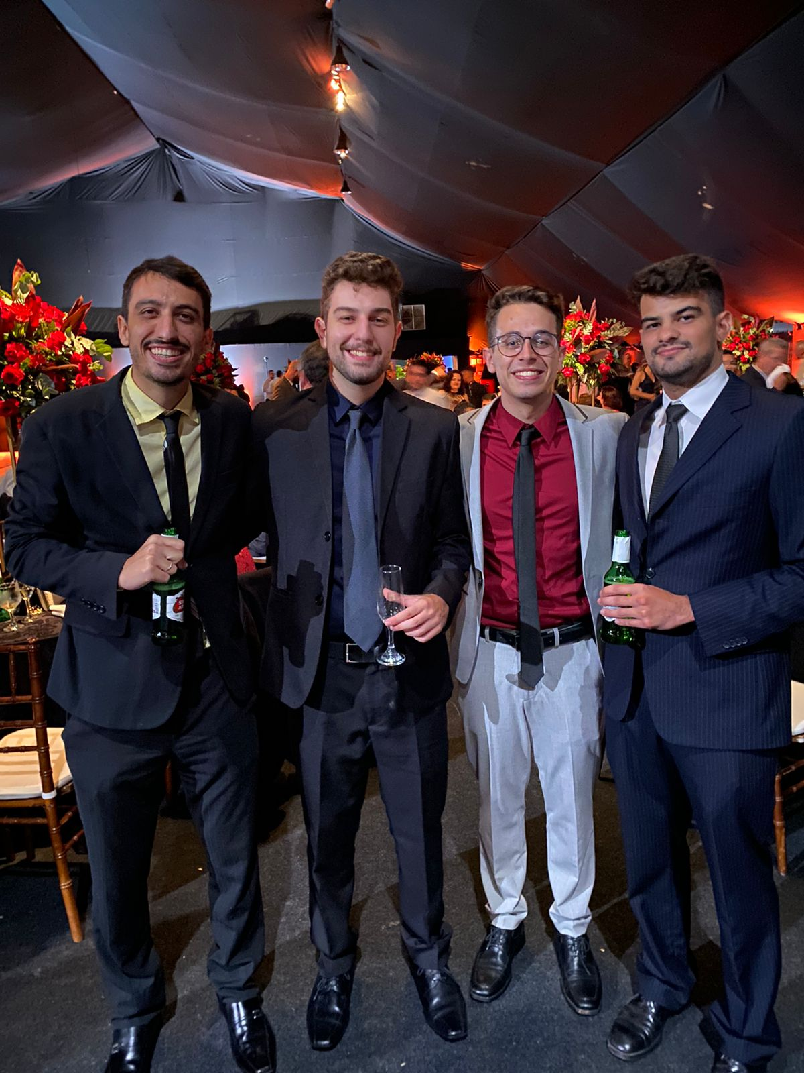
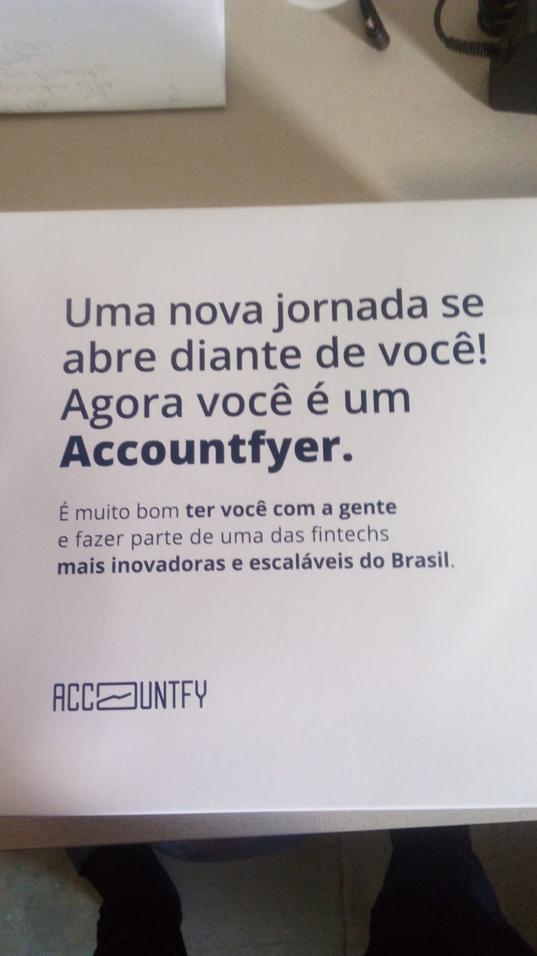
Linha do Tempo
Formação Eng. Alimentos 2022
Efetivação Análista 2022
Matheus Curcio | Supino
27
Turma XVI Analista Pleno Customer Success
Matheus Curcio
(11) 93939-2420
Notes:
Inserir foto Shape Format > Shape Fill (Shape Styles) > Pictures

Slide 10
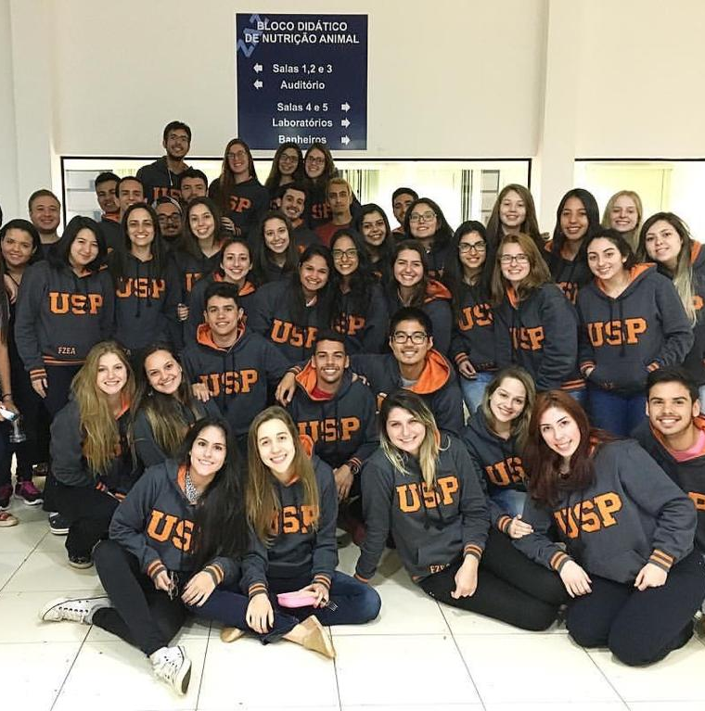
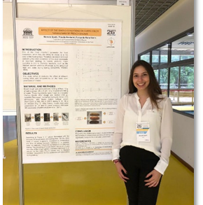
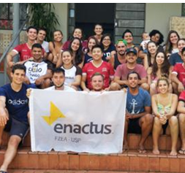
Ingresso USP 2016
Início Tarja Preta 2017
SIICUSP 2017
Marcela Spatti | Alada
25 anos
Turma XVI Analista SSR de Planejamento
Enactus
2018
Intercâmbio - Egito AIESEC | 2019
Notes:
Inserir foto Shape Format > Shape Fill (Shape Styles) > Pictures

Slide 11
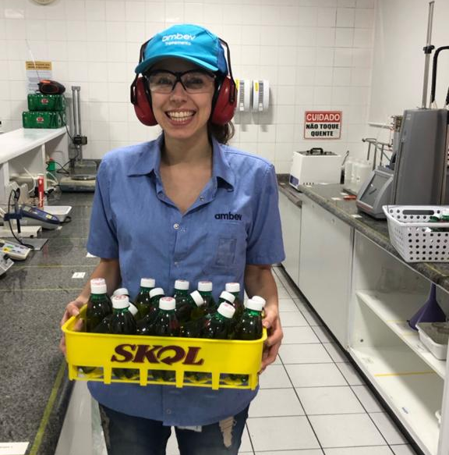
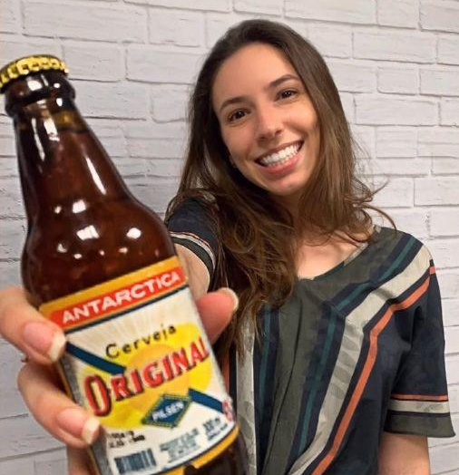
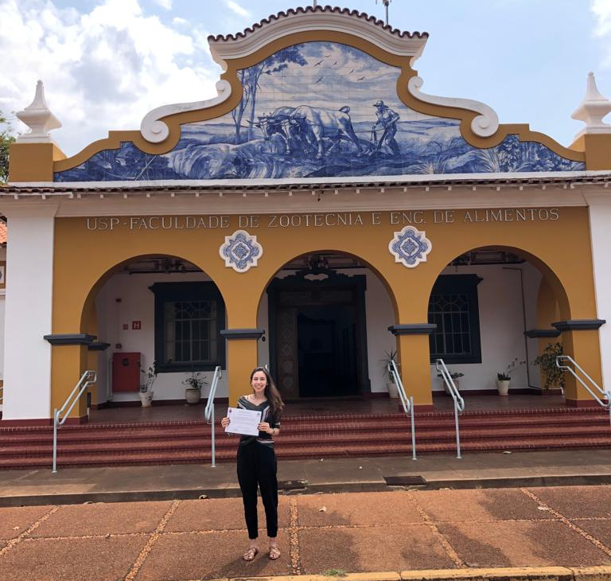
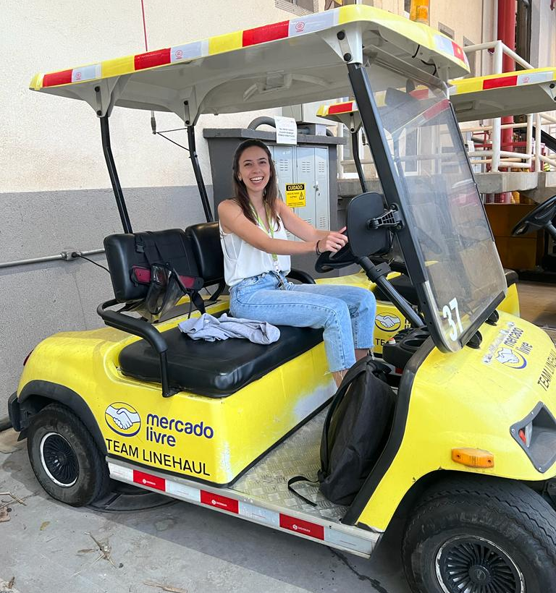
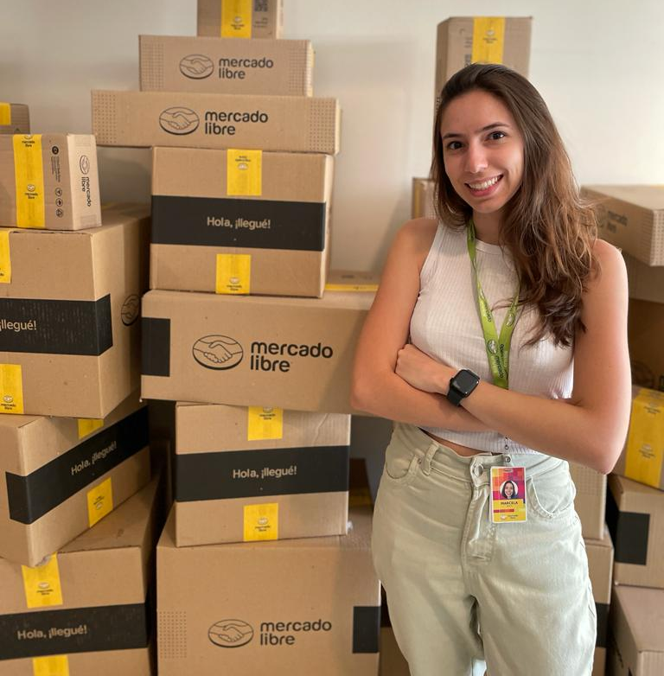
Ingresso Ambev 2019
Efetivação Ambev 2021
Formação Eng. Alimentos 2021
Marcela Spatti | Alada
25 anos
Turma XVI Analista SSR de Planejamento Marcela Spatti
19 983306249
Marcela Spatti | Alada
25 anos
Turma XVI Analista SSR de Planejamento
Mercado Livre 2021
Mercado Libre 2023
"Seja intenso, extenso, inteiro. E, sobretudo, honesto." Queiroz, M.
Notes:
Inserir foto Shape Format > Shape Fill (Shape Styles) > Pictures

Slide 12
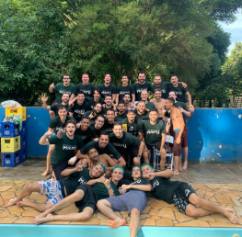
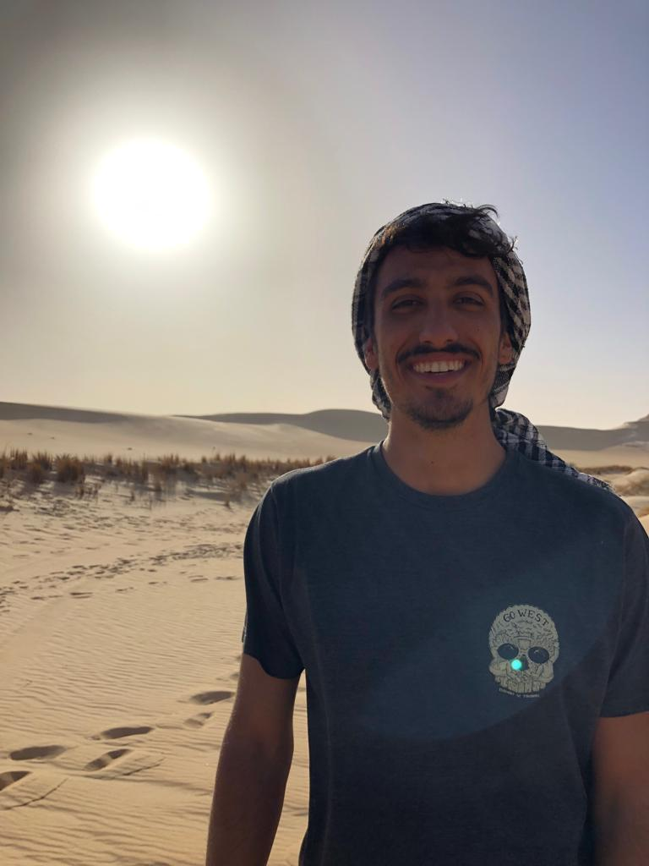
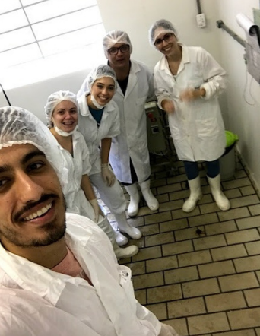
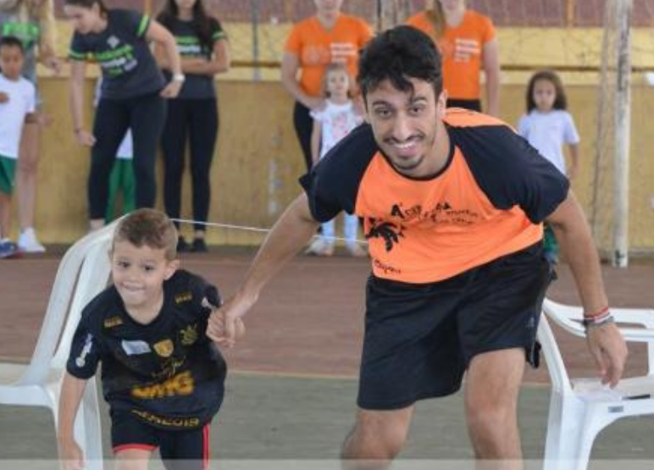
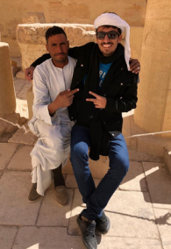
Mukifu 2016
Estágio Pasteurização| 2017
PCF Recreador | 2018
Qualimentos jr Projetos | 2019
Edmur | Jamal
26 anos
Turma XVI Analista de Investimentos II
Intercâmbio - Egito AIESEC | 2020
Notes:
Inserir foto Shape Format > Shape Fill (Shape Styles) > Pictures

Slide 13
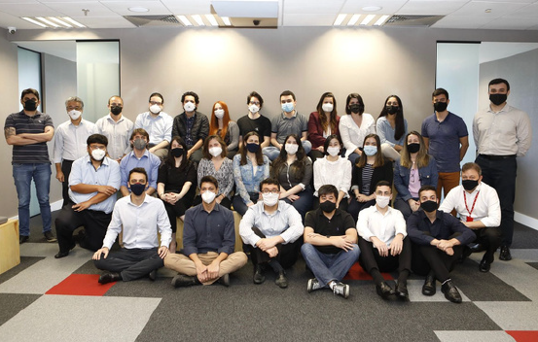
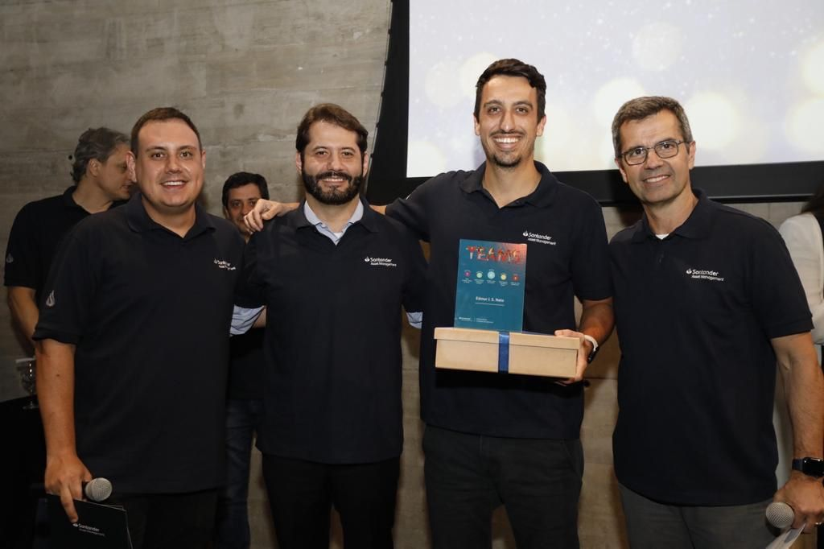
Ingresso Santander (estag) Riscos de investimentos | 2021
Formação Eng. Alimentos 2021
Efetivação - Santander Asset Management Gestão - Fundos de Crédito Privado |2022
Edmur | Jamal
26 anos
Turma XVI Analista de Investimentos II
Edmur Neto
19 97481-4516
Marcela Spatti | Alada
25 anos
Turma XVI Analista SSR de Planejamento
Notes:
Inserir foto Shape Format > Shape Fill (Shape Styles) > Pictures

Slide 14
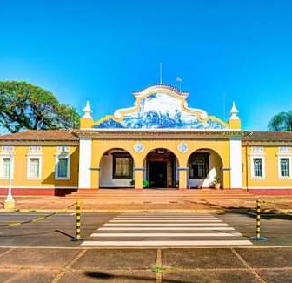
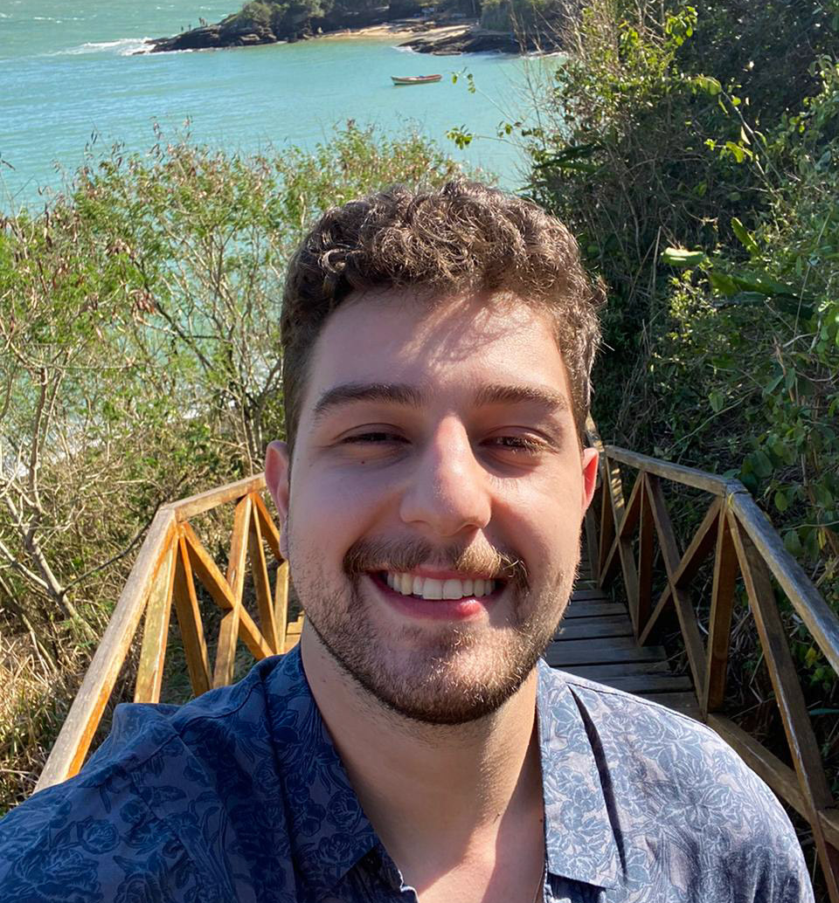
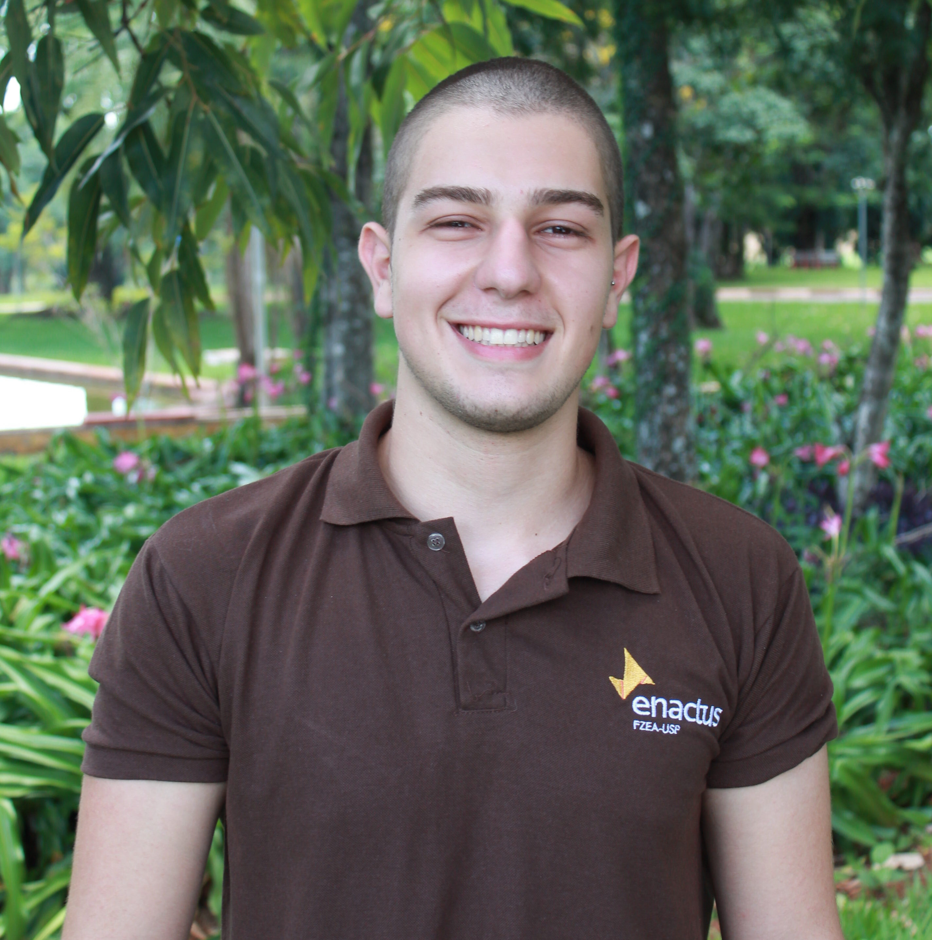
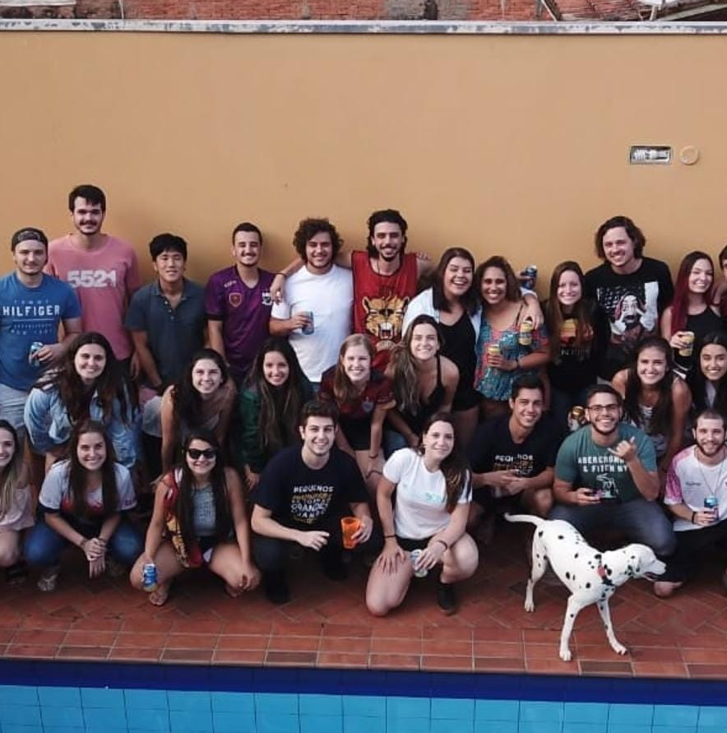
Ingresso USP
Engenharia de Alimentos
Turma XVIII 2018
República Mukifu 2018 - 2022
Enactus FZEA USP 2018 – 2021
“Uma ideia sem ação, é como um arco sem flecha”
Estágio PUB FZEA na Rede 2019 - 2021
Ismael Zawit | Ifood
23 anos
Turma XVIII
Analista Jr. de Estratégia
Associação de Repúblicas de Pirassununga (ARP) 2019 - 2021
Notes:
Inserir foto Shape Format > Shape Fill (Shape Styles) > Pictures

Slide 15
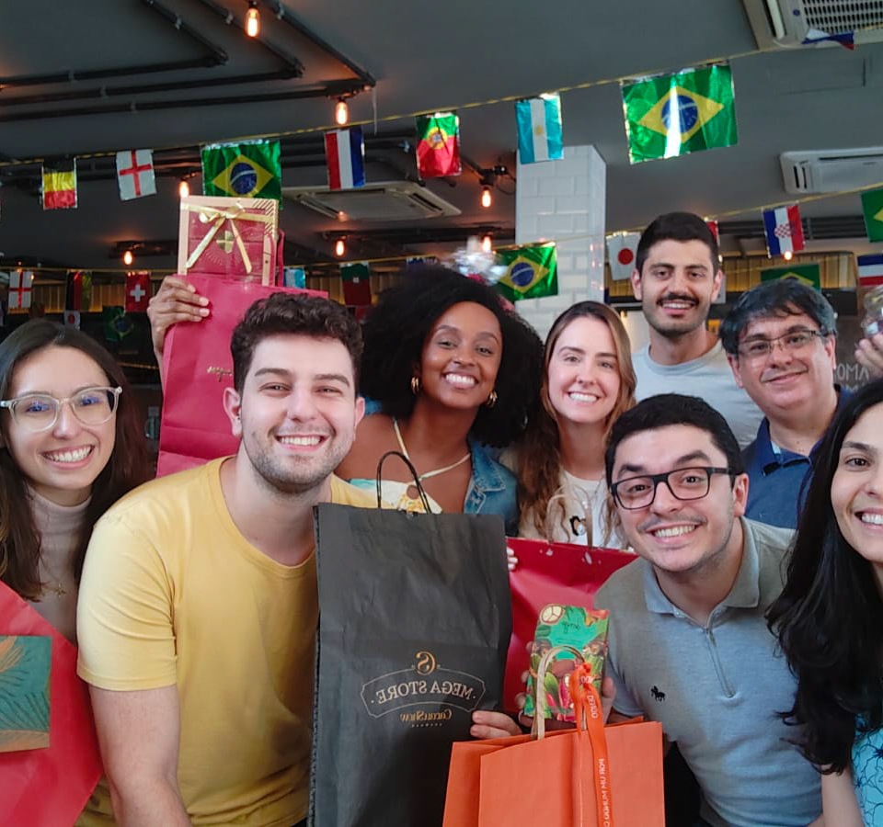
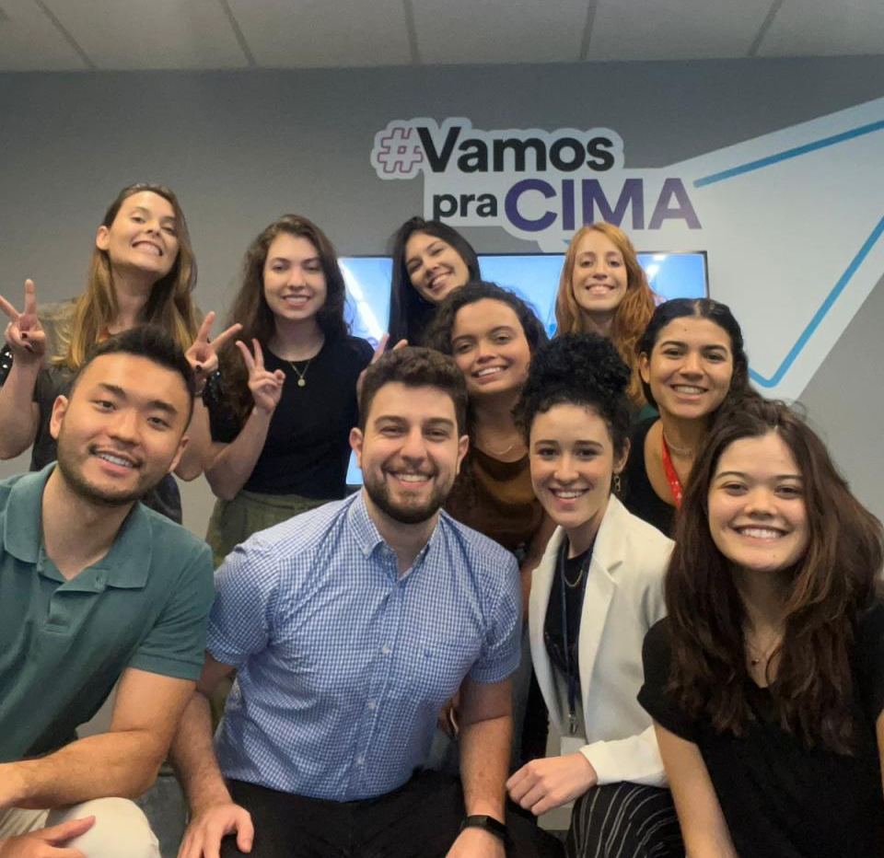
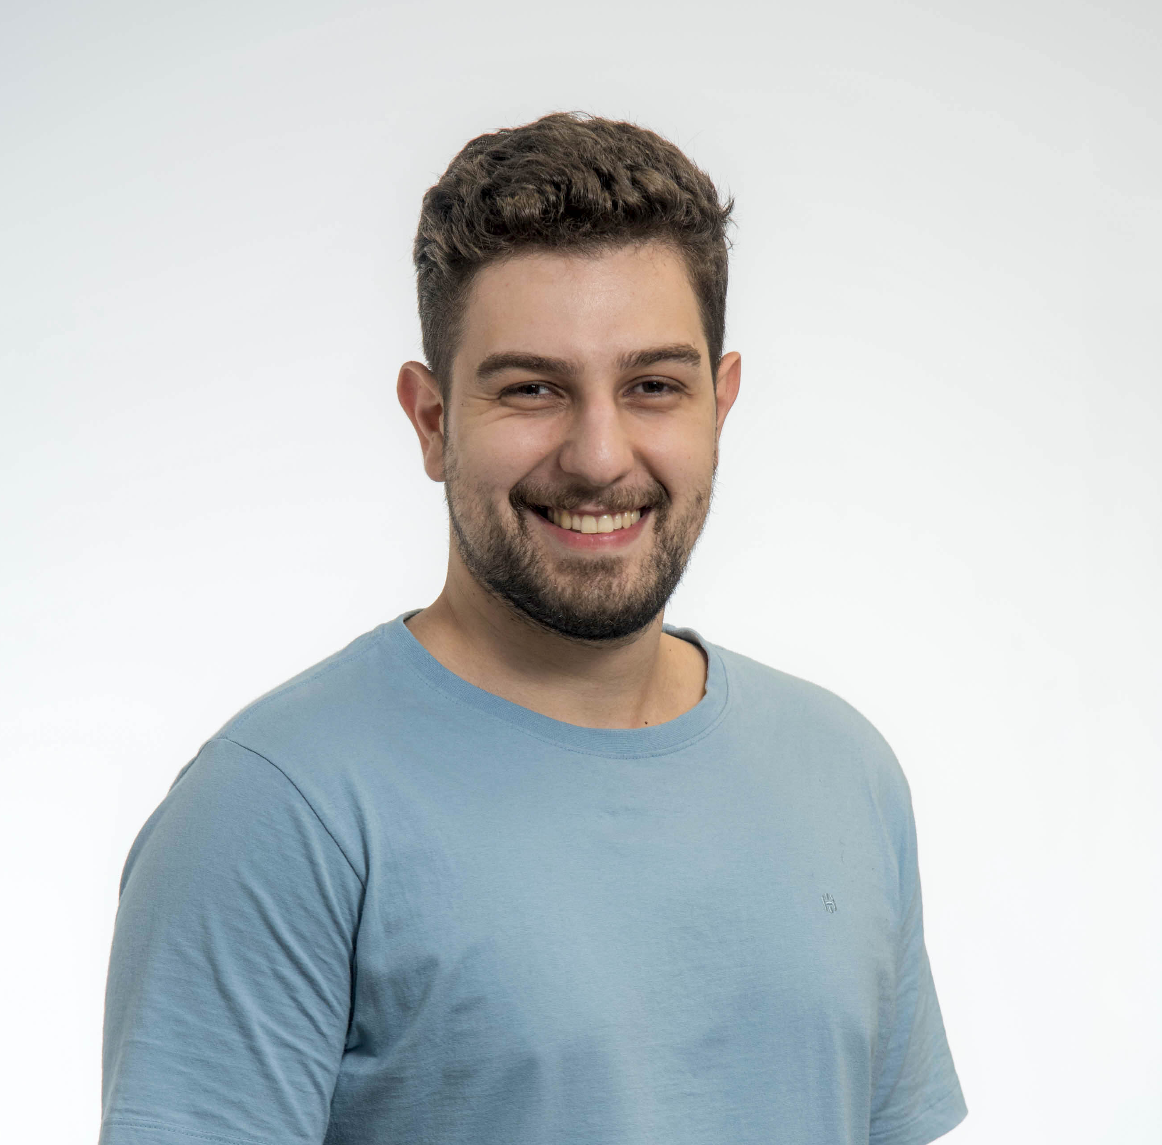
Estágio
Johnson&Johnson Consumer Health Estratégia Brasil Jan/2022 - Abr/2023
CONECTA Johnson&Johnson Assessor de Eventos 2022
Efetivação - Analista Jr.
Kenvue (família do grupo J&J)
Estratégia LatAm Mai/2023 – até o momento
Ismael Zawit | Ifood
23 anos
Turma XVIII
Analista Jr. de Estratégia
Formação Engenharia de Alimentos Aguardando...
Ismael Zawit
(11) 96902-6769
Notes:
Inserir foto Shape Format > Shape Fill (Shape Styles) > Pictures

